Slide 1
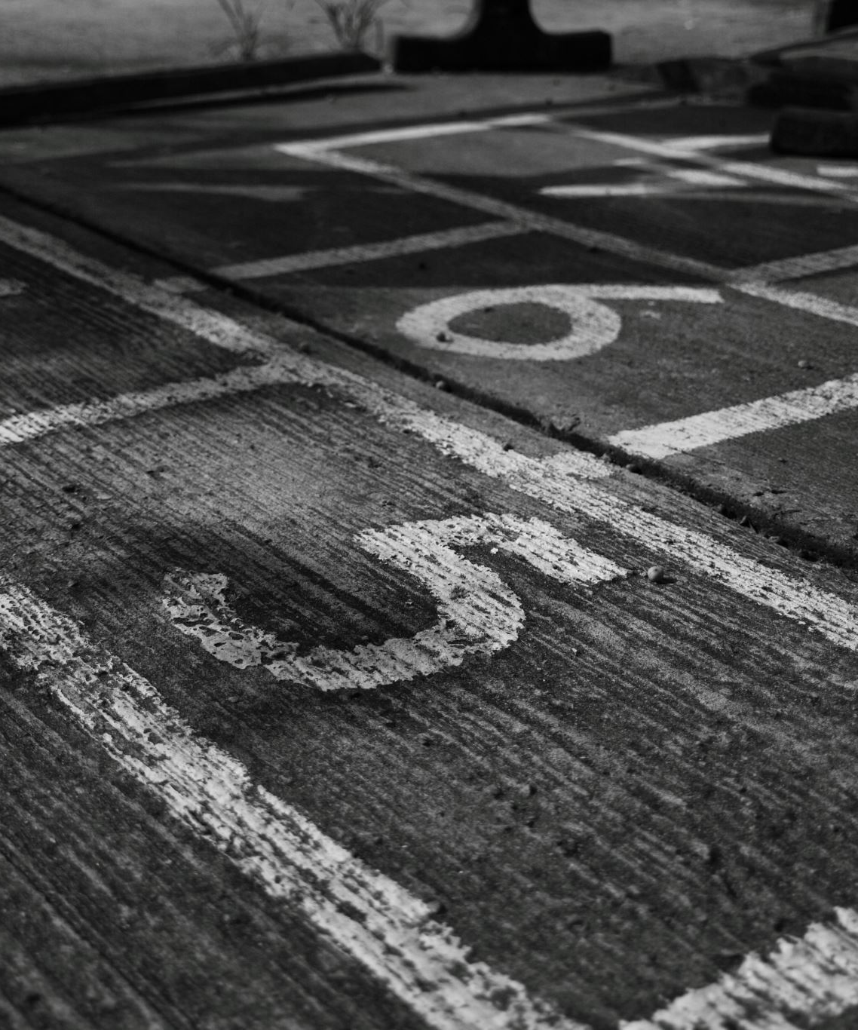
BV 11
Kwadraten en wortels

Slide 2
Kwadraten en wortels
4 x 4 = 16
5 x 5 = 25
6 x 6 = 36
7 x 7 = 49
8 x 8 = 64
9 x 9 = 81
10 x 10 = 100
11 x 11 = 121
12 x 12 = 144
13 x 13 = 169
14 x 14 = 196
15 x 15 = 225
20 x 20 = 400
Kwadraten
Een keersom (product) van twee gelijke getallen
Kwadraat van 1 =
1 x 1 = 1
Kwadraat van 2 =
2 x 2 = 4
3² =
3 x 3 = 9
Tot de derde macht
2 tot de derde macht = 2³
= 2 x 2 x 2 = 8
3³ = 3 x 3 x 3 =
27
5
5 x 5 x 5 x 5 x 5 =
25 x 25 x 5 =
5 =
625 x 5 = 3 125

Slide 3
Wortels
Het omgekeerde van kwadraat
√16 = 4
√25 = 5
√36 = 6
√49 = 7
√64 = 8
√81 = 9
√100 = 10
√121 = 11
√144 = 12
√169 = 13
√196 = 14
√225 = 15
√400 = 20
Wortel van 1 =
1, omdat 1 x 1 = 1
Wortel van 4 =
2, omdat 2 x 2 = 4
√9 =
3, omdat 3 x 3 = 9

Slide 4

√9
√16
√25
Wat is √10 ongeveer?
Ligt tussen de 3 en 4
Ligt dichter bij 3 dan bij 4
Ongeveer 3,2
Wat is √20 ongeveer?
Ligt tussen de 4 en 5
Ligt ongeveer in het midden
Ongeveer 4,5

Slide 5
√16 = 4
√25 = 5
√36 = 6
√49 = 7
√64 = 8
√81 = 9
√100 = 10
√121 = 11
√144 = 12
√169 = 13
√196 = 14
√225 = 15
√400 = 20
√83 ligt tussen:
9 en 10

